Slide 1
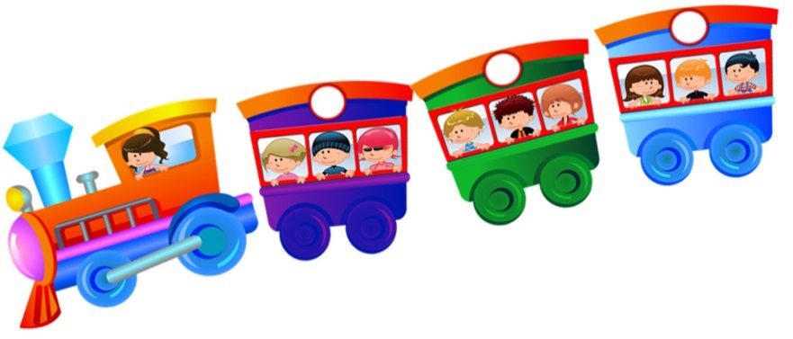
Муниципальное автономное образовательное дошкольное учреждение «Детский сад №92»
Месячник по железной дороге в «Солнечных капельках»
Руководитель С.Г.Журавлева

Slide 2
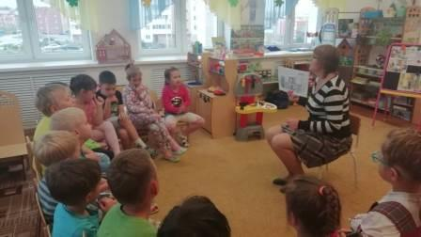
Социально-коммуникативное развитие
Беседа «Железная дорога»
Беседа «Правила безопасности детей на железной дороге»

Slide 3
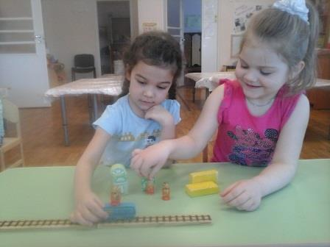
Познавательное развитие
Игровая ситуация «Волшебное путешествие на паровозике»
Конструирование «Железная дорога»

Slide 4
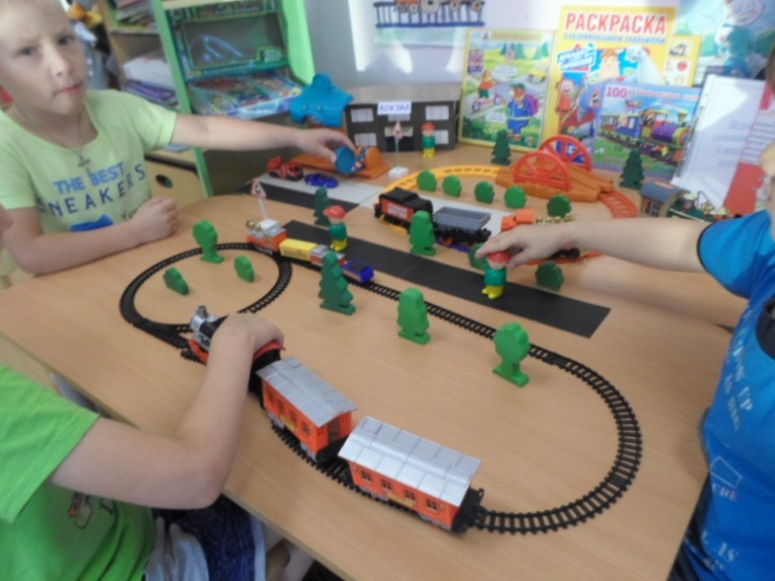
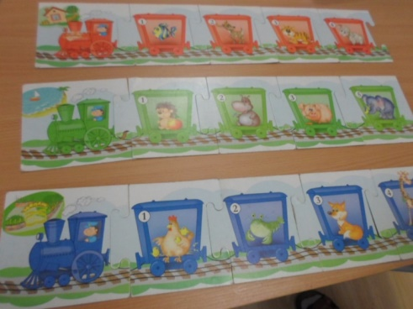
Речевое развитие
Просмотр мультимедийной презентации для детей в подготовительной группе по железнодорожной безопасности.
Дидактическая игра « Цветные паровозики»

Slide 5
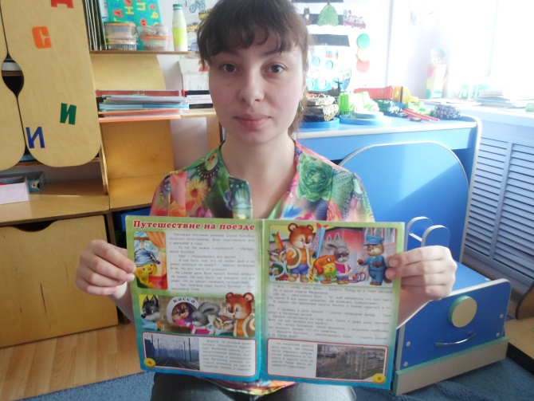
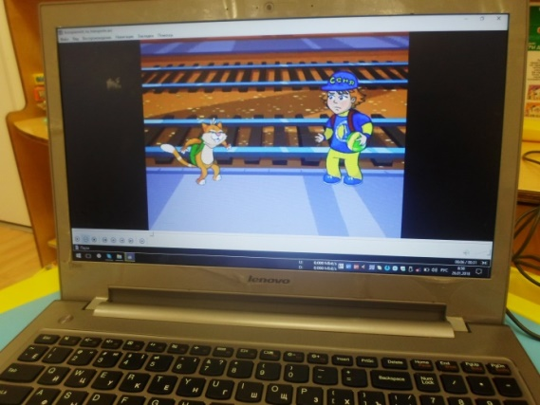
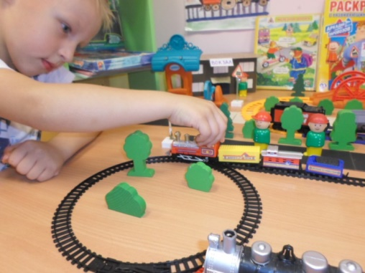
Художественно-эстетическое развитие
Игровая ситуация с просмотром мультимедиа: «Дети и железная дорога»
Уголок « Дети и железная дорога»
Рисование «Железная дорога»

Slide 6
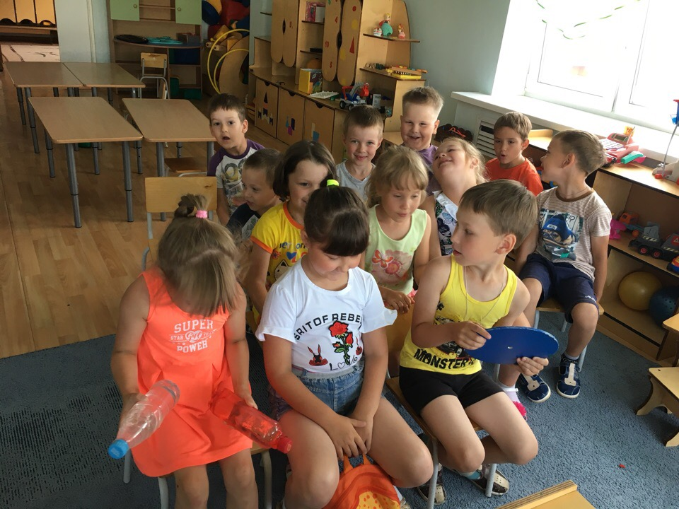
Физическое развитие
Спортивное развлечение «Железная дорога»

Slide 7
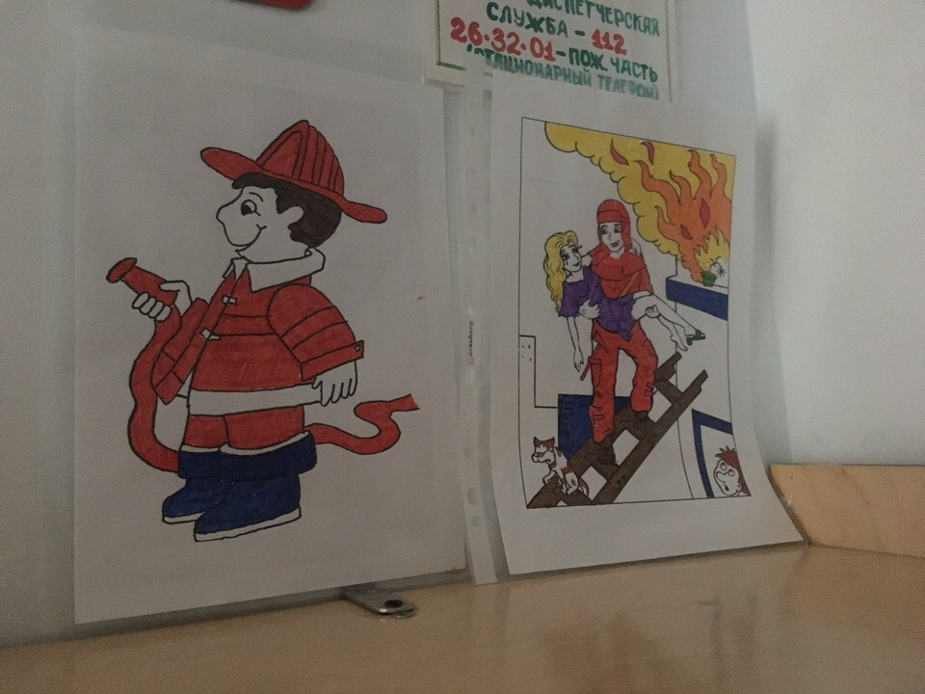
Взаимодействие с семьей
Уголок для родителей «Островок безопасности»
Рисунки на тему « Мы знаем правили «Дети , родители»

